Slide 1


ỦY BAN NHÂN DÂN QUẬN LONG BIÊN
TRƯỜNG TIỂU HỌC ĐÔ THỊ VIỆT HƯNG
BÀI GIẢNG ĐIỆN TỬ
KHỐI 3
MÔN: TOÁN

Slide 2










Nguyễn Thị Ái Quyên

Slide 3









TRÒ CHƠI
ĐỐ BẠN

Slide 4






Đố gì,
đố gì?
Đố bạn,
đố bạn

Slide 5
17
Số nào trừ đi 7 được 10

Slide 6
6
18 trừ số nào được 12

Slide 7
50
Số nào trừ đi 30 được 20

Slide 8



KHÁM PHÁ
KHÁM PHÁ

Slide 9
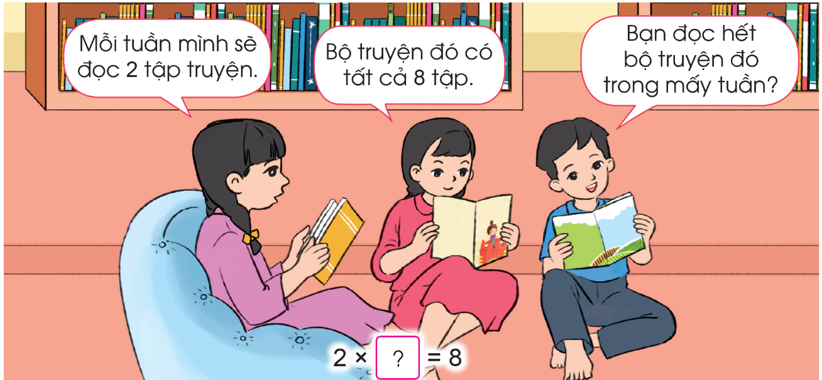
Hãy nêu phép tính tìm số tuần cần thiết để đọc xong bộ truyện?

Slide 10

A. TÌM MỘT THỪA SỐ CỦA PHÉP NHÂN
2 x = 8
?
Thừa số
Thừa số
Tích
Muốn tìm thừa số trong một tích em làm như thế nào?

Slide 11
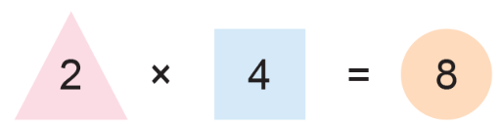
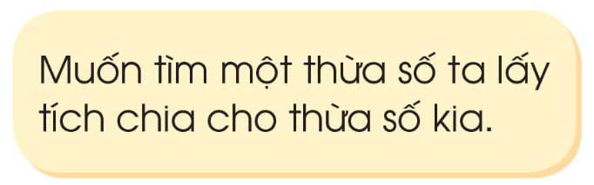
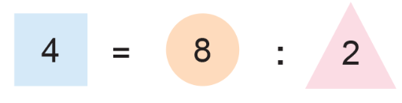
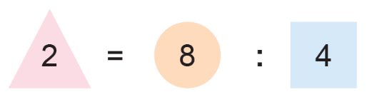

Slide 12


Luyện tập
Luyện tập

Slide 13




Slide 14
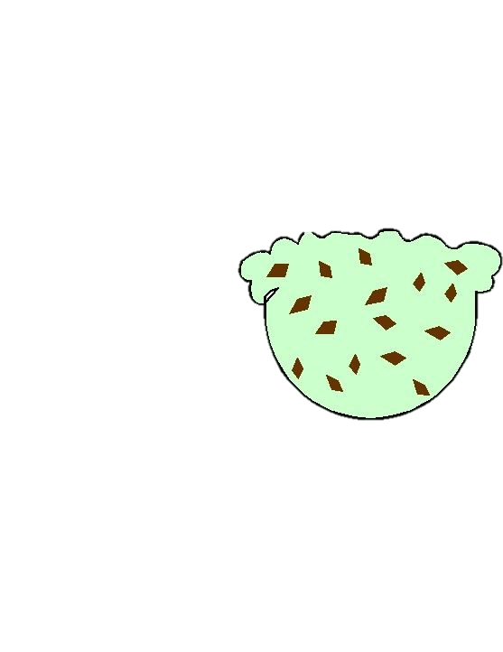
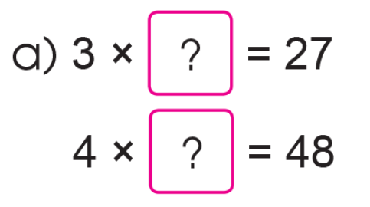
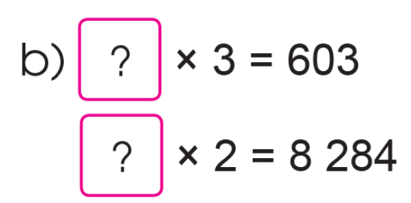



1
Tìm thành phần chưa biết trong các phép tính sau
9
201
12
4 142

Slide 15









Slide 16
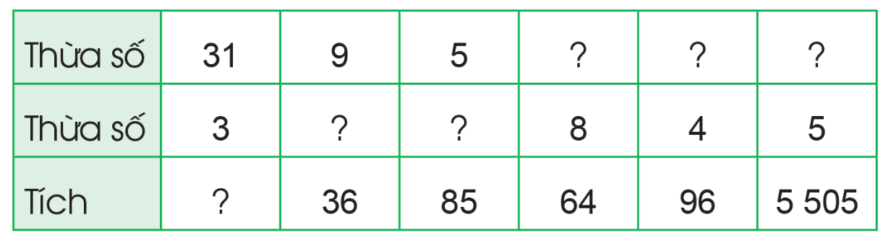

2
Số
8
24
1 101
4
17
93

Slide 17
VẬN DỤNG
VẬN DỤNG

Slide 18


Các bạn hãy trả lời các câu hỏi sau để giúp mình lựa chọn kem xếp cất vào tủ nhé!

Slide 19

...?.. x 4 = 32
A
15
B
50
C
8

Slide 20

3 x ...?..= 27
A
9
B
8
C
7

Slide 21

...?.. x 5 = 35
A
6
B
7
C
5

Slide 22

7 x ..?.. = 49
A
7
B
8
C
6

Slide 23
Cảm ơn các bạn đã giúp mình nhé!

Slide 24
TẠM BIỆT VÀ HẸN GẶP LẠI

